Slide 1
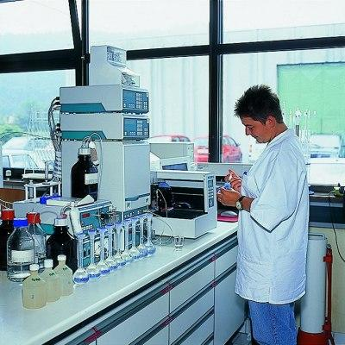
Eksperimentalno delo

Slide 2

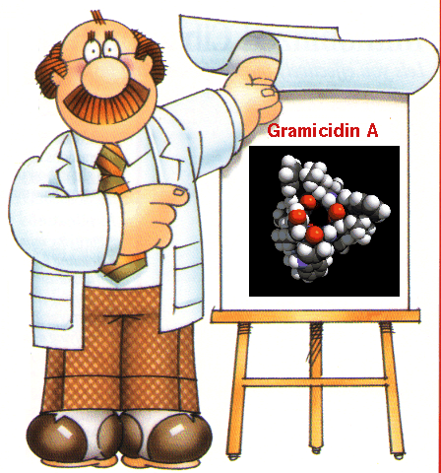
Spoznavanje s poskusi
Kemija je naravoslovna znanost, ki proučuje snovi in snovne spremembe.

Slide 3

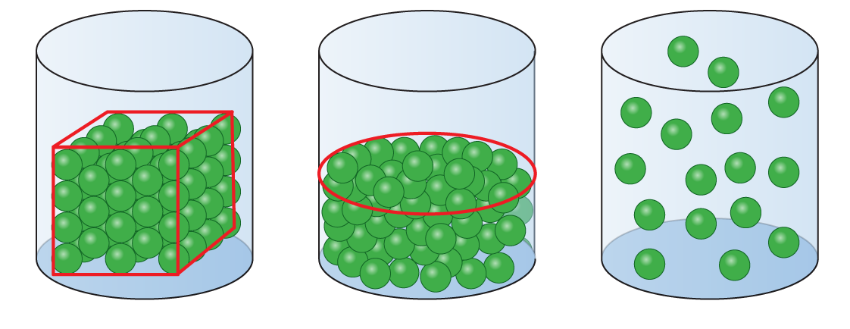
Kaj je snov?
Snov je vse kar ima maso in zavzema prostor.

Slide 4
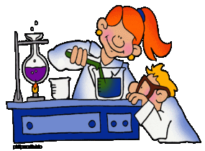
Eksperimenti
Kemija je eksperimentalna veda.
Do novih spoznanj pridejo kemiki s poskusi v laboratorijih.
Pri eksperimentih je treba izbrati ustrezne eksperimentalne pogoje.

Slide 5
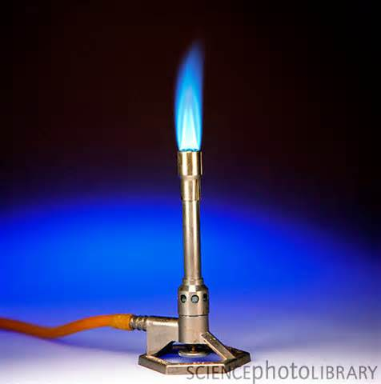
Eksperimentalni pogoji
Temperatura (segrevanje, hlajenje)
Tlak reakcijske zmesi
Prisotnost katalizatorja
Osvetljevanje s svetlobo določene valovne dolžine

Slide 6
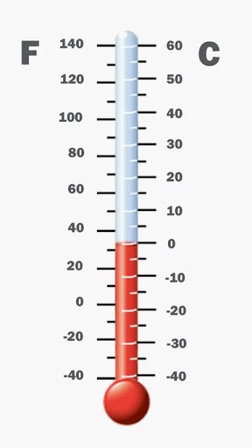
Spremenljivke
Spreminjajo svojo vrednost.
Temperaturo merimo v °C, v K(kelvin) jo pretvorimo;
T[K] = T[°C] + 273
Če reakcijo izvajamo v zaprti posodi, se tlak lahko spremeni.

Slide 7
Konstante
Ne spreminjajo svoje vrednosti.
Reakcijo lahko izvajamo pri stalnem tlaku (v odprti posodi).
Pri reakciji lahko ostaja stalna tudi temperatura.
Masa se pri kemijski reakciji ne spreminja.

Slide 8
Prostornina
Običajno uporabljamo:
  L liter [L] = [dm³]
  ml mililiter [mL] = [cm³]

